Slide 1
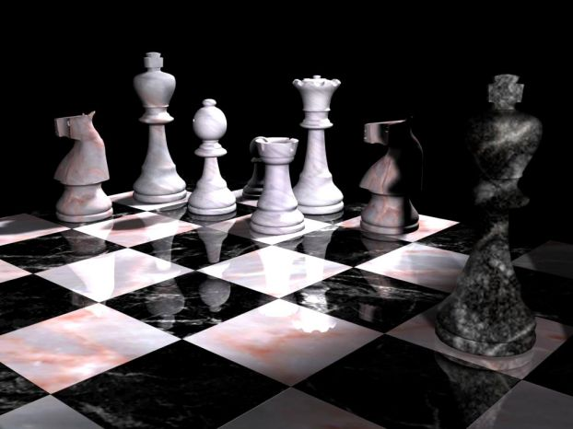
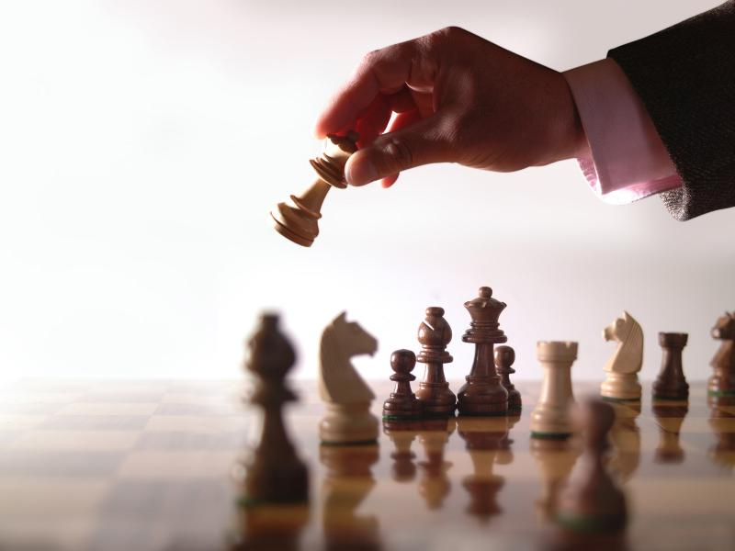
Ценность шахматных фигур. Нападение, защита и размен.

Slide 2
Ценность фигур
Ценность фигур — значение фигуры в шахматной борьбе.
Следует учитывать, что приведённые соотношения вовсе не достаточны для объективной оценки тех или иных действий в конкретной партии. В игре к ним добавляются многочисленные дополнительные соображения. На сравнительную ценность фигур может влиять тип разыгрываемой позиции, этап партии, на котором производится размен, положение конкретных фигур. Так, практически любая фигура в центре доски держит под ударом больше полей, чем на стороне и, тем более, в углу, поэтому размен своей угловой фигуры на равнозначную центральную фигуру противника может быть выгодным. Конь и слон формально считаются равноценными, но на практике их сравнительная ценность очень сильно зависит от ситуации. Два слона почти всегда сильнее двух коней. Слон сильнее коня в игре против пешек, слон и пешки сильнее в игре против ладьи противника, чем конь и то же количество пешек. Слон и ладья обычно сильнее, чем конь и ладья, однако ферзь и конь часто оказываются сильнее, чем ферзь и слон. Двумя слонами можно дать мат одинокому королю, двумя конями — нет. В шахматах действия дальнобойных фигур почти всегда ограничены другими фигурами, в то время как конь может перепрыгивать через них, так же от шаха коня невозможно закрыться нужно либо отходить королем, либо есть коня.

Slide 3
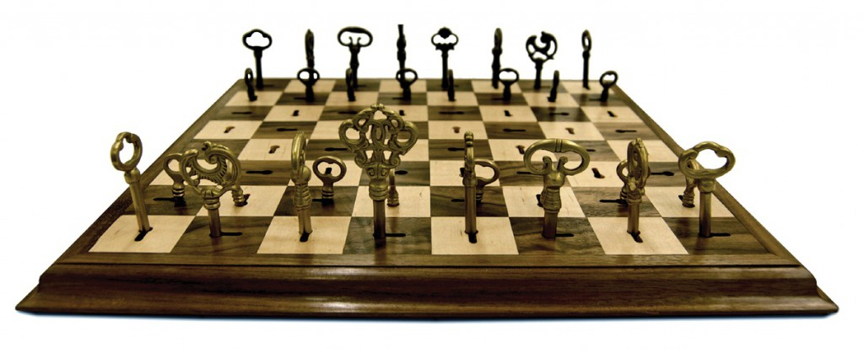
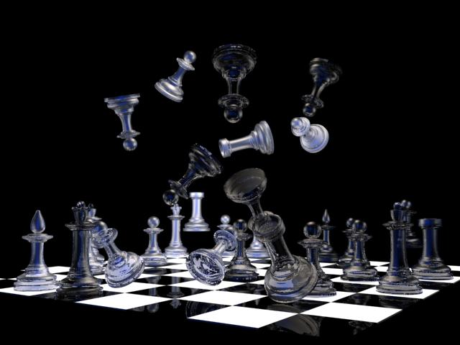
Виды ценности
Ценность фигур может быть абсолютная и относительная, например конь примерно равноценен слону или трем пешкам, две ладьи — ферзю, ферзь — трем легким фигурам, ладья — легкой фигуре и двум пешкам. Это абсолютная ценность фигур.
Однако в зависимости от конкретной позиции, возникающей в ходе борьбы, абсолютная ценность фигур нарушается и уступает место относительной. Так, при замкнутой пешечной позиции конь сильнее слона, а в открытой позиции, особенно при игре на двух флангах, слон намного быстрее.

Slide 4
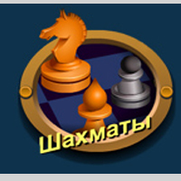
Единица измерения ценности
Единицей измерения ценности фигуры служит пешка.
Когда возникает вопрос брать или не брать вражескую фигуру, в большинстве случаев нужно руководствоваться шкалой ценности фигур. Следует учитывать, что не всякий размен фигур выгоден его зачинщику. Взвешивая разменную операцию, необходимо постоянно учитывать все особенности данной позиции.
Слон в шахматах равен трем пешкам.
Конь так же равен трем пешкам.
Ладья приравнивается в шахматах к пяти пешкам.
Ферзь равен девяти пешкам.
Король не имеет цены, король бесценен.
Тяжёлые фигуры это ферзь и ладья. Они дороги и ценны.
Легкие фигуры это конь и слон.
Теперь оценим силу ферзя.
Ферзь по силе равен трем легким фигурам.
Ферзь по силе равен двум ладьям.
Ферзь по силе равен ладье, легкой фигуре и пешки.

Slide 5
Изменение ценности в зависимости от ситуации на доске
1.Конь=Слон=3,5 пешки. Однако стоит отметить, что на практике конь и слон равны далеко не всегда. Два слона почти всегда сильнее двух коней. Кроме того, слон сильнее коня в игре против пешек, а в союзе с пешками оказывается более сильным в игре против ладьи, нежели конь. Слон и ладья обычно сильнее, чем ладья и конь. Но ферзь и конь могут оказаться сильнее, чем ферзь и слон.
2.Ладья=Конь+1,5 пешки=Слон+1,5 пешки=5 пешек. Ладья+2 пешки=2 легкие фигуры (слон, конь). Две ладьи оказываются, как правило, сильнее ферзя. При этом обычно две ладьи немного слабее, чем два слона и конь или два коня и слон. Здесь необходимо отметить важную деталь: по мере сокращения числа фигур на доске и освобождения линий сила ладьи растет, а сила коня снижается.
3.Ферзь по силе немного слабее трех легких фигур (слоны и конь). Иногда ферзь=ладья+слон+пешка.
4.Король размену не подлежит, но по силе в эндшпиле почти равен легкой фигуре.

Slide 6
Защита
Защи́та — отражение наступающих действий соперника.
Основными видами защиты является:
Пассивная
Активная
Пассивная защита ограничиваться чисто оборонительными действиями. При этом создаются максимальные трудности сопернику. К ней следует прибегать лишь в крайних случаях, то есть в позициях, полностью лишённых контратакующих возможностей.
Активная защита, помимо отражения непосредственных угроз, предусматривает подготовку и проведение встречного наступления. Наиболее эффективный способ обороны — контратака.
При ведении защиты необходимо использовать все имеющиеся стратегические и тактические средства:
ослабление неприятельской позиции,
максимальное использование тактических возможностей,
различные упрощения,
размен атакующих фигур соперника и другие.
Обороняющаяся сторона стремится, как правило, к позициям закрытого типа, поскольку в них сопернику труднее вести атакующие действия. Поэтому при защите используется идеи пата, блокады, создание крепости. Важную роль при защите играет пешечное прикрытие короля. Так его ослабление создаёт благоприятные предпосылки для атаки.
Для шахматной партии характерна частая смена инициативы. При этом атакующая сторона, достигнув определённых преимуществ, нередко вынуждена перейти к защите с целью их сохранения, а затем, при благоприятных возможностях, вновь к атаке.

Slide 7
Размен
Разме́н — ход, которым собственная фигура отдаётся за такую же или равноценную фигуру партнёра.

Slide 8
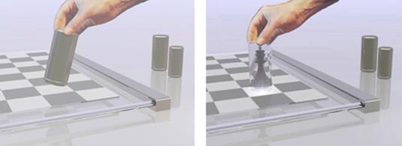
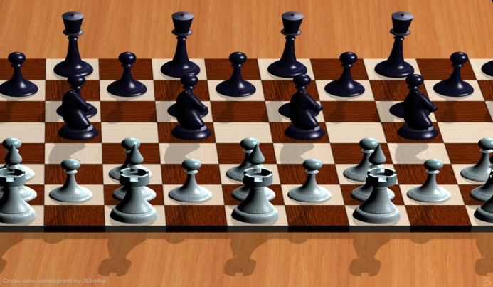
Вида размена
В равной позиции размен случается из-за того, что оба соперника стремятся к одному и тому же.
В эндшпиле размен более важен, чем в дебюте или миттельшпиле. Такое утверждение основывается на том, что участии на доске меньшего количества фигур, делает их более значимыми.
При атаке размен обороняющих фигур обычно ослабляет сопротивление защищающейся стороны.
Размен «плохой» фигуры на «хорошую» улучшает позицию.
Размен равноценных — облегчает реализацию материального перевеса.

Slide 9
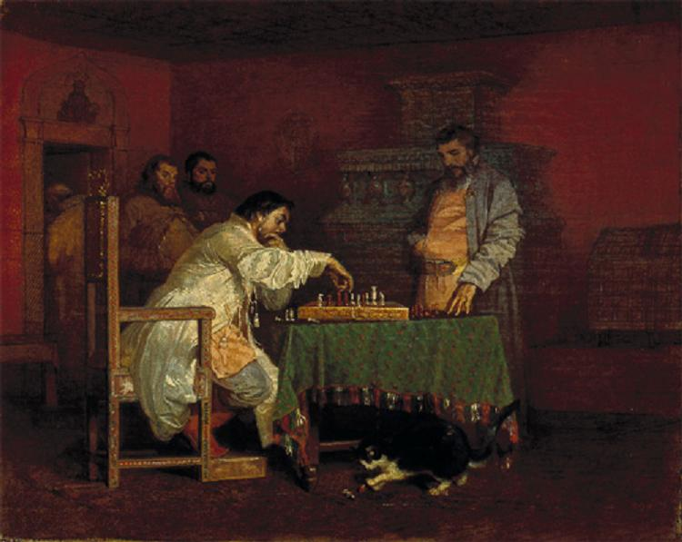
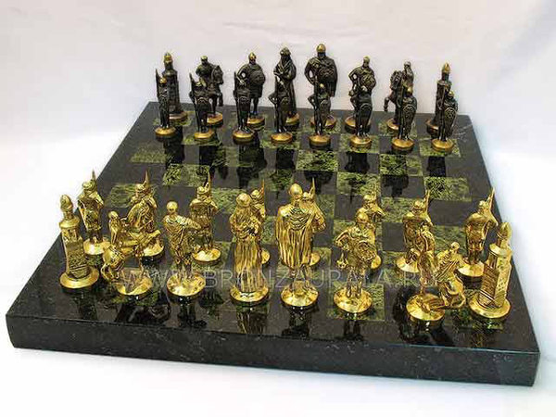
Материальный перевес
Реализация материального перевеса использование материального преимущества для выигрыша шахматной партии; обычно достигается путём упрощения позиции, переводом игры в эндшпиль, где даже одна лишняя пешка может, в случае превращения в ферзя или в другую фигуру, решить исход партии. Реализация материального преимущества - важный показатель мастерства шахматиста.

Slide 10
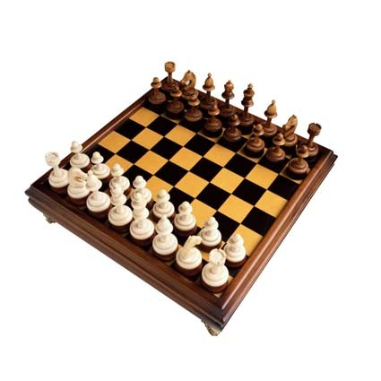
Легкие и тяжелые фигуры, их качество
Лёгкие фигуры — конь и слон.
Тяжёлые фигуры — ладья и ферзь.
Король — из-за своей особой роли в партии не относится ни к лёгким, ни к тяжёлым фигурам.
Пешка — так же, как и король, не относится ни к лёгким, ни к тяжёлым фигурам.
В терминологии имеется неоднозначность: в узком смысле фигурами называются все шахматные фигуры, кроме пешек. Обычно слово «фигура» в комментарии к шахматной партии употребляется именно в этом смысле, например, выражение типа «потеря фигуры» означает потерю лёгкой или тяжёлой фигуры, но не пешки. Качество — «вес», отличающий тяжёлую фигуру от лёгкой; «выиграть качество» или «пожертвовать качество» означает операцию, при которой один из игроков выигрывает (или жертвует) ладью, отдав (получив) за неё лёгкую фигуру. Когда шахматист добровольно (или вынужденно) отдает ладью за коня, говорят, что он «пожертвовал качество» (или «потерял качество»), а его противник «выиграл качество». Материальное преимущество в виде ладьи взамен слона (или коня) называется «лишним качеством» («У него лишнее качество»,— говорит опытный шахматист, оценивая шансы противников в какой-нибудь партии).

